Slide 1
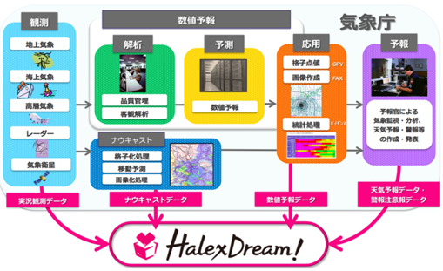
気象庁が発表するあらゆるデータを活用
HalexDream!
防災
減災
少子
高齢
産業
創出
防犯
医療
教育等
By 株式会社ハレックス
気象庁から発表される各種データを加工することにより、予報の詳細化、更新頻度アップ、データハンドリング性向上を実現。
気象庁の各種発表データを分析・活用する。
HalexDream! 誕生の キッカケ
気象庁が提供するデータでは事業者のニーズは十分に満たし切れていないところに着目してサービスを開発。気象庁が提供する各種データにHalexDream!ならではのデータハンドリング性向上等の付加価値を加え、事業者の抱える業務上の課題解決に資する気象データとして提供
している。
HalexDream! でこう 変わった！
HalexDream!にて下記３点が実現。
地域特性を補正することにより予報の精度を向上
予測と実測の同化により１日48回のデータ更新を実現
XMLやCSV、APIによりデータハンドリング性の向上
これらにより、各消費者の目的に合致したデータの提供が可能となった。

Slide 2
気象庁が発表するあらゆるデータを活用
HalexDream!
防災
減災
少子
高齢
産業
創出
防犯
医療
教育等
By 株式会社ハレックス
「気象情報の新しい市場価値」の創出
使用データ
気象庁発表の各種データ
ハレックスでは、気象庁から発表される既製の情報(天気予報や警報注意報など)に加え、予報の元となる膨大な予報基礎データ(数値予報データ)や、5分に1回更新されるナウキャストデータなどを自社のデータセンターに取り込み処理している。これにより気象庁提供の個別データでは難しかった下記の課題を解決している。
・地理的分解能の向上
・時間分解能の向上
・データハンドリングの容易化
地理的分解能については、気象庁発表では予測範囲が5～20kmの格子状であるため地形の変化が激しい地域では正確な予報が困難であったのに対し、地域ごとの特性補正を行うことで予測範囲を1kmの格子状に細分化して1km格毎の標高補正を実施することで向上させている。
時間分解能については、1日4回発表される１時間単位の時系列予報情報では予報と実況の乖離が発生していたのに対し、最新のアメダス観測データによる実測補正、および降水ナウキャストなど、レーダー観測データを活用して１日48回の予報更新を可能としている。
データハンドリングについては、独自圧縮かつ取り扱いに高度な専門知識が必要であった、気象庁から提供されるデータをCSV等の簡単に読み取ることができる形式へ変換することで容易化している。
データ形式
独自形式
提供形態
XML、CSVやAPIを提供
受賞歴
朝日新聞等に紹介される。
地域
日本全国
これまでは天気予報の更新タイミングが1日4回しかなくて急変時に天気予報が外れることがあったけど、HalexDream!は頻繁な更新があるため、最新の予報がわかって助かる！
利用者の声
地域によっては実際の天気と気象庁が発表する天気情報が異なることがあったが、 HalexDream!は地域補正があるため実際の天気と近い情報が提供されて便利。

